Slide 1
Как оперативно собрать Бюджет доходов и расходов
Светлакова Любовь
svetlakova@softbalance.ru
+7 (812) 325-44-00 (доб. 239)
sb-vnedr.ru
Куратор системы «Финансы 360º», ГК «СофтБаланс»

Slide 2
Где сформировать БДР?

Slide 3
Где эффективнее формировать БДР?
Excel | Автоматизированные системы
+ привычно, потому что всегда так делали; | + оперативное получение отчетности; + возможность анализа в нужном разрезе; + минимизация трудозатрат на сбор данных и формирование отчетности + прозрачный процесс
- трудозатратность и длительность сбора данных: к моменту предоставления отчета, информация уже неактуальна; - сильно влияние «человеческого фактора»; - уникальный специалист, обладающий сакральными знаниями; - отсутствие прозрачности в процессе сбора отчетности | - необходимость настройки системы (инвестиции и время) 540 000 руб./ 54 000 руб./мес.=10 мес.

Slide 4
Решение «Финансы 360° ПРОФ» позволяет:
планировать деятельность;
согласовывать планы;
оценивать ТЕКУЩЕЕ состояние дел;
снизить влияние «человеческого фактора», повысить дисциплину.

Slide 5
Преимущества «Финансы 360º ПРОФ» перед аналогами

Slide 6
Преимущества модуля «Финансы 360°» перед аналогами:
Продукт на рынке с 2014 г., имеет свою проектную команду;
Отсутствует лицензирование рабочих мест;
Имеет сертификат «1C:Совместимо!». Это значит, что продукт:
полностью соответствует всем стандартам и требованиям 1С;
подтвердил высокое качество исполнения и удобство работы;
стабильно и корректно работает с другими программными решениями на базе «1С:Предприятие» (начиная с платформы 8.2.16);
Адаптируется под Ваши бизнес-процессы;
Notes:
На рынке программ 1С представлено большое количество решений как типовых, так отраслевых и специализированных. Выбор перед Вами огромный.
Продукт на рынке с 2014 г. Имеет свою проектную команду (разработчики, методологи и аналитики), что гарантирует постоянное развитие и поддержку системы;
Отсутствие лицензирования рабочих мест существенно сокращает Ваши расходы на обслуживание системы;
Имеет сертификат «1C:Совместимо!». Это значит, что продукт:
полностью соответствует всем стандартам и требованиям 1С;
подтвердил высокое качество исполнения и удобство работы;
стабильно и корректно работает с другими программными решениями на базе «1С:Предприятие» (начиная с платформы 8.2.16);
Имеет гибкие пользовательские настройки, адаптируется под Ваши бизнес-процессы

Slide 7
Преимущества модуля «Финансы 360°» перед аналогами:
Не требует изменений в основной конфигурации при надстройке на основную учетную систему;
Не требует выпуска синхронизированного релиза с общей конфигурацией;
Предоставляет возможность пройти онлайн обучение типовому функционалу;
Имеет открытый код, что позволяет, при необходимости, вносить изменения в систему самостоятельно.

Slide 8
Отражение процессов в системе

Slide 9
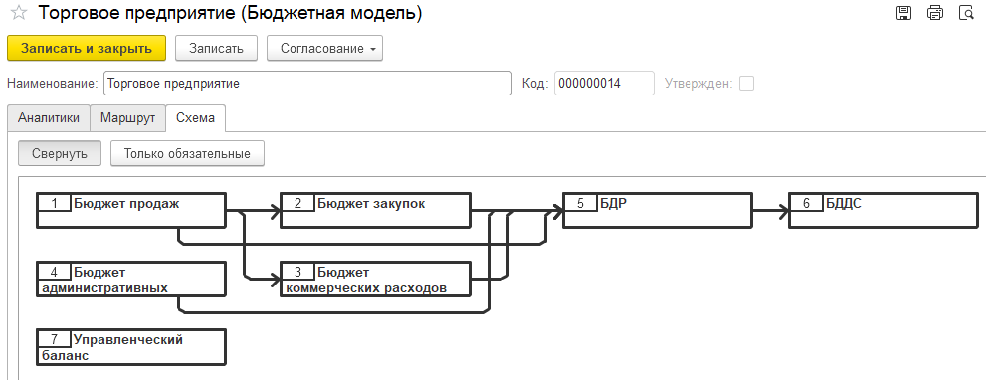
Создание уникальной бюджетной модели
Notes:
Уникальная – для конкретной организации, группы компаний,

Slide 10
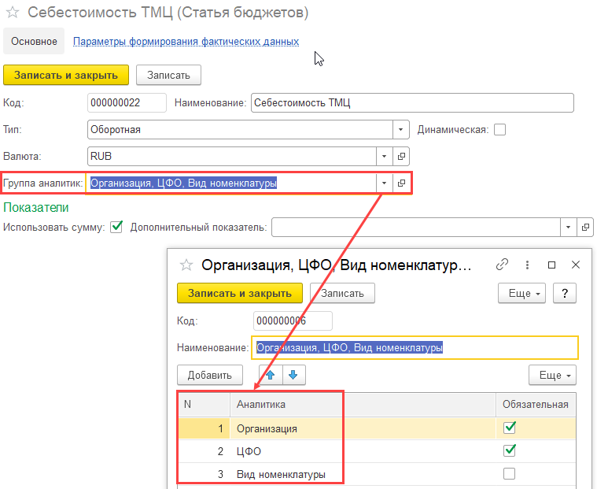
Планирование и получение факта в нужных разрезах
Сбор данных по остаткам и оборотам;
Настройка произвольного набора аналитик для каждой из статей бюджетов (до 10 шт.)
Планирование в укрупненных разрезах, сбор факта более детализировано;
Ведение учета по сумме и/или одному дополнительному показателю
Notes:
Или, к примеру, у Вас несколько магазинов, для каждого Вы закупаете товар. Часто наблюдаем ситуацию, когда у Заказчика есть отдельные идентичные статьи под каждый магазин: закупка товара Магазин 1, Закупка товара магазин 2 и т.д. Более оптимально будет создать 1 статью Закупка товара и настроить в ней аналитику Магазин: в этом случае у Вас существенно сократится справочник статей бюджетов, при открытии новой торговой точки, вам не придется создавать новую статью, включать ее в бюджет. Достаточно создать новое значение аналитики «Магазин».

Slide 11
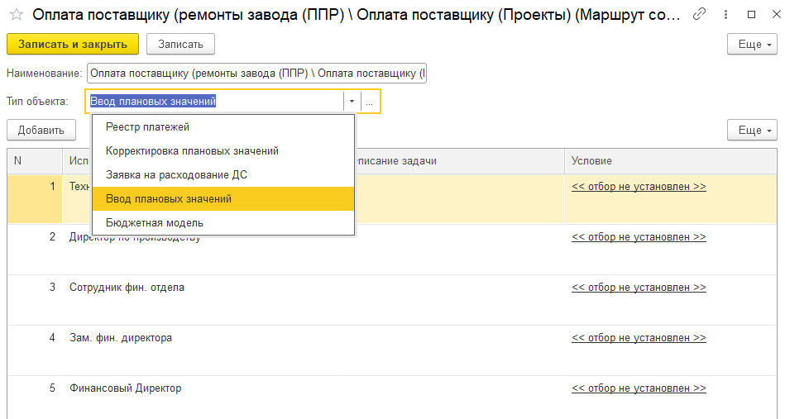
Согласование планов
Учет дополнительных условий для отдельных Исполнителей;
Настройка разных маршрутов для одного вида документов

Slide 12
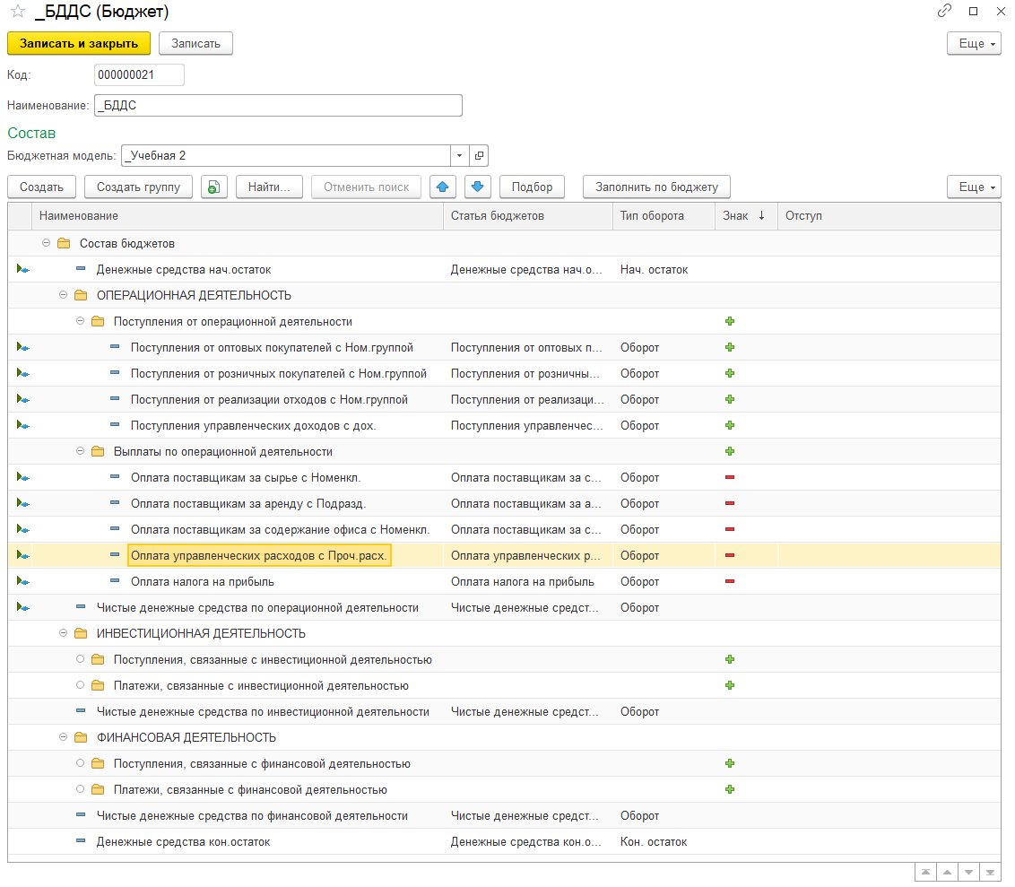
Управление структурой отчетов
Настройка формы для:
ввода плановых данных;
хранения постоянных величин (площади помещений);
хранения переменных величий (ставки аренды, прайс-листы);
получения управленческой отчетности

Slide 13
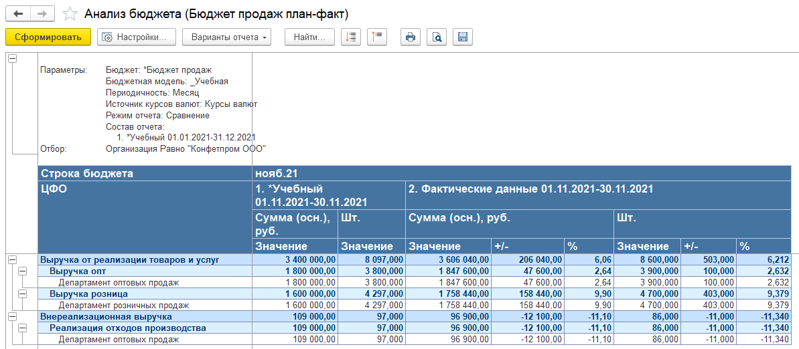
Оценка текущего состояния дел

Slide 14
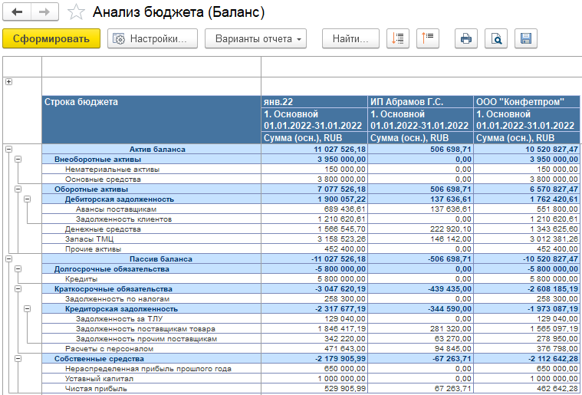
Формирование управленческого баланса

Slide 15
Постановка / корректировка методологии бюджетирования
Ревизия статей бюджетов;
Актуализация структуры бюджетов;
Проверка состава бюджетной модели;
Наличие четких алгоритмов (правил) получения факта и распределения фактических данных по аналитикам;
Разработанные формы отчетности
Notes:
Перед Вами стоит задача по автоматизации бюджетирования, потому как бюджетировать в Excel или на листочке сил уже никаких нет.
С чего же начать? Вот тут нужно остановиться и понять: в каком состоянии у Вас находится методология бюджетирования. Если ее у Вас нет от слова «совсем», то стоит ее разработать до начала работ по автоматизации. Автоматизация процесса бюджетирования, по сути, сводится к тому, что Вы переносите имеющуюся у вас бюджетную модель в систему, создаете формы для ввода планов, настраиваете правила получения факта, получаете отчетность. Т.е. пока у Вас отсутствует методология бюджетирования переносить в систему Вам нечего. Этот принцип работает для любых систем, будь то Финансы 360 / специализированные решения наших коллег из других компаний или типовые решения от фирмы 1С.
Если же методология бюджетирования у Вас имеется (в том или ином виде), то до начала автоматизации рекомендуем:
Провести Ревизию статей бюджетов – сформировать единый перечень статей бюджетов для группы компаний, минимизация количества статей бюджетов (например объединение нескольких идентичных статей, таких как оплата за ручки ; приобретение скоросшивателей; покупка ножниц – в одну статью «Оплата канц.товаров» с расшифровкой этой статьи до нужных Вам аналитик - понятно, что пример утрирован, но главное, что он отражает смысл: в большинстве случаев действует правило: чем меньше у Вас статей бюджетов, тем проще эти бюджеты администрировать).
Актуализация структуры бюджетов – возможно у вас в бюджетах до сих пор остались не используемые с прошлых лет статьи, которые бесполезным шлейфом тянутся из года в год. Проанализируйте состав бюджетов и приведите его к нужному Вам сейчас виду.
Проверка состава бюджетной модели – по аналогии с актуализацией структуры бюджетов: все ли бюджеты вы используете? Возможно какие-то бюджеты уже давно подлежат объединению или наоборот выделению в рамках Вашей текущей бюджетной модели.
Наличие четких алгоритмов (правил) получения факта и распределения фактических данных по аналитикам – прежде чем получить в отчетах фактические данные необходимо понимать, откуда система получит эти данные. Для этого Вам и требуется сформулировать правила получения факта в разрезе нужных вам аналитик.
Разработанные формы отчетности – итогом нашей с Вами работы по автоматизации бюджетирования должны стать отчеты, которые будут, с одной стороны понятны собственнику, с другой стороны должны легко администрироваться (иметь возможность выводить данные с разной степенью детализации, вплоть до документа-регистратора, группировать данные нужным нам образом, выводиться максимально оперативно). Т.е. если Вы понимаете какой конечный результат хотите видеть в отчетности – считайте, что методологию бюджетирования Вы победили. Под формат отчетности, в итоге, и будут подстраиваться Ваши статьи / бюджеты и бюджетные модели.
Вот моменты, с которых стоит начать работу по автоматизации бюджетирования. Этот список не полный, но основные вопросы, над которыми Вам стоит подумать мной обозначены.
Не всегда у Заказчика есть возможность самостоятельно поставить/скорректировать методологию бюджетирования: в силу ограниченного количества времени/трудовых ресурсов. В таком случае к методологическим работам подключаемся мы: или берем на себя некоторую часть работ или оказываем методологические услуги, полностью покрывающие потребность в постановке/корректировке методологии бюджетирования.

Slide 16
Спасибо за внимание!
Светлакова Любовь
Куратор системы «Финансы 360º», ГК «СофтБаланс»
svetlakova@softbalance.ru +7 (812) 325-44-00 (доб. 239)

